Slide 1
ВЫПУСКНАЯ КВАЛИФИКАЦИОННАЯ РАБОТА СПЕЦИАЛЬНОСТЬ 09.02.07 «Информационные системы и программирование» на тему: «Разработка информационной системы по подготовке учащихся к ЕГЭ общеобразовательных дисциплин и создание сайта «Сдам ЕГЭ»»
МИНИСТЕРСТВО ОБРАЗОВАНИЯ МОСКОВСКОЙ ОБЛАСТИ
ГОСУДАРСТВЕННОЕ БЮДЖЕТНОЕ ПРОФЕССИОНАЛЬНОЕ
ОБРАЗОВАТЕЛЬНОЕ УЧРЕЖДЕНИЕ МОСКОВСКОЙ ОБЛАСТИ
«ОДИНЦОВСКИЙ ТЕХНИКУМ"
Выполнил студент Д.В. Сарновский
Группа ИС-18
Руководитель С.Ж. Курилов
Одинцово, 2022

Slide 2
Цель работы:
Разработка и создание информационной системы и web-сайта, представляющего собой образовательный портал для подготовки к ЕГЭ по общеобразовательным дисциплинам.

Slide 3
Актуальность темы данной работы:
Актуальность темы данной работы определяется проблемой неподготовленности российского среднего образования в теоретическом и практическом планах к сдаче ЕГЭ по общеобразовательных дисциплин.

Slide 4
Задачи:
1. Изучить возможности подготовки учеников к ЕГЭ по общеобразовательным дисциплинам;
2. Найти обоснование для создание сайта по подготовке учеников к ЕГЭ общеобразовательных дисциплин;
3. Создать динамические web-страницы портала;
4. Организовать хранение информации в базе данных;
5. Оценить эффективность выполненной работы.

Slide 5
Достоинства разработанной ИС:
1.Система реализована в виде базы данных с разделенным правом доступа;
2.База данных обновляется автоматически после внесения в нее новых данных;
3.В систему включены механизмы авторизации и аутентификации;

Slide 6
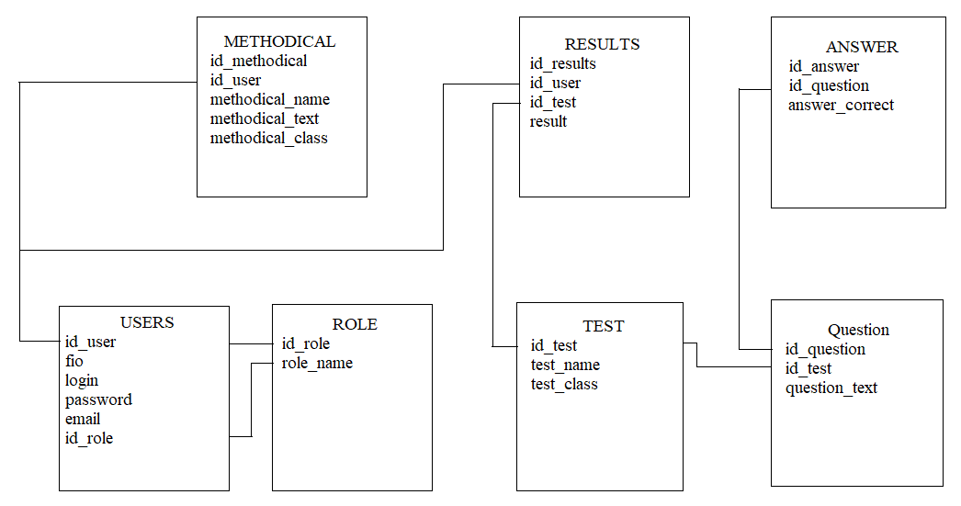
Схема базы данных ИС ВКР

Slide 7
Страницы web-сайта:
1. «Главная»;
2. «Методические материалы»;
3. «Тесты»;
4. «Регистрация/авторизация»;
5. «Личный кабинет».

Slide 8
Заключение
Разработанная система позволяет выполнять следующие действия:
•проходить тестирование;
•просматривать методические материалы;
•добавлять тесты и методические материалы;
•просматривать результаты тестирования;
•выполнять вход на сайт.

